Slide 1
ALGORITMI DE SORTARE
ROGOZA RALUCA-IOANA
134

Slide 2
implementarea algoritmilor

Slide 3
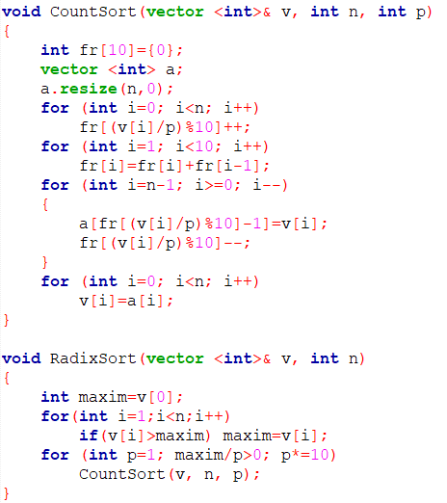
Radix sort
Complexitate:
Best: O(n)
Average: O(n*log max)
Worst: O(n*log max)

Slide 4
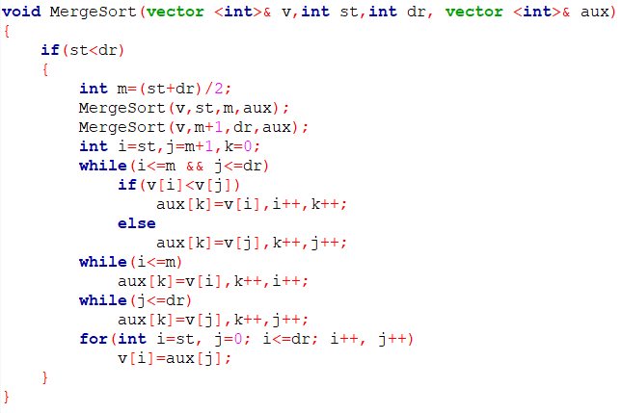
merge sort
Complexitate:
Best: O(n logn)
Average: O(n logn)
Worst: O(n logn)

Slide 5
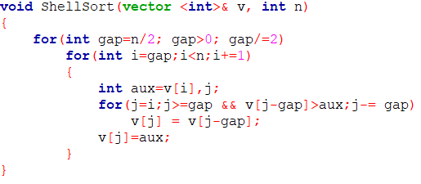
shell sort
Complexitate:
Best: O(n logn)
Average: O(n^{4/3})
Worst: O(n^{3/2} )

Slide 6
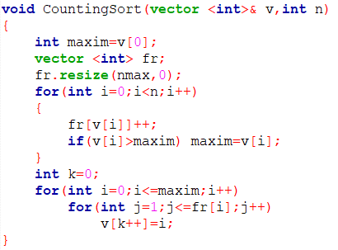
counting sort
Complexitate:
Best: O(n+nmax)
Average: O(n+nmax)
Worst: O(n+nmax)

Slide 7
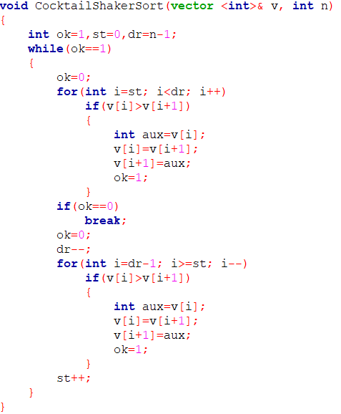
cocktail shaker sort
Complexitate:
Best: O(n)
Average: O(n²)
Worst: O(n²)

Slide 8
Teste+Concluzii

Slide 9
n=10²
nmax
 | 10⁰ | 10¹ | 10² | 10³ | 10⁴ | 10⁵ | 10⁶ | 10⁷ | 10⁸
Native Sort | 0.000005 | 0.000011 | 0.000012 | 0.000017 | 0.000012 | 0.000012 | 0.000012 | 0.0000117 | 0.0000136
Shell Sort | 0.000003 | 0.0000029 | 0.000003 | 0.0000029 | 0.0000029 | 0.0000442 | 0.0000109 | 0.0000097 | 0.000013
Counting Sort | 0.000001 | 0.0000012 | 0.0000033 | 0.0000055 | 0.000073 | 0.0005914 | 0.0022163 | 0.0222095 | 0.2355666
Merge Sort | 0.000008 | 0.0000109 | 0.0000097 | 0.0000086 | 0.0000086 | 0.0000084 | 0.000011 | 0.0000109 | 0.0000109
Radix Sort | 0.0000005 | 0.0000035 | 0.0000069 | 0.0000091 | 0.0000114 | 0.0000143 | 0.000018 | 0.0000229 | 0.0000171
Cocktail Shaker Sort | 0.0000005 | 0.0000005 | 0.0000005 | 0.0000005 | 0.0000005 | 0.0000004 | 0.0000005 | 0.0000005 | 0.0000005
Algoritm

Slide 10
n=10⁴
nmax
 | 10⁰ | 10¹ | 10² | 10³ | 10⁴ | 10⁵ | 10⁶ | 10⁷ | 10⁸
Native Sort | 0.001346 | 0.001339 | 0.001948 | 0.002020 | 0.002173 | 0.002067 | 0.002118 | 0.0020697 | 0.0020475
Shell Sort | 0.000393 | 0.000803 | 0.000615 | 0.000643 | 0.000609 | 0.000612 | 0.0027097 | 0.0028382 | 0.0028974
Counting Sort | 0.000044 | 0.0000429 | 0.000073 | 0.000095 | 0.000301 | 0.000848 | 0.0024375 | 0.0220083 | 0.2218057
Merge Sort | 0.000916 | 0.000817 | 0.001347 | 0.001487 | 0.001328 | 0.001440 | 0.0016273 | 0.0016253 | 0.0016277
Radix Sort | 0.000020 | 0.000185 | 0.000583 | 0.000864 | 0.001171 | 0.001412 | 0.0013269 | 0.0012986 | 0.0012925
Cocktail Shaker Sort | 0.000021 | 0.000024 | 0.000034 | 0.000034 | 0.000034 | 0.000034 | 0.0000394 | 0.0000397 | 0.0000394
Algoritm

Slide 11
n=10⁵
nmax
 | 10⁰ | 10¹ | 10² | 10³ | 10⁴ | 10⁵ | 10⁶ | 10⁷ | 10⁸
Native Sort | 0.014152 | 0.016625 | 0.018373 | 0.020692 | 0.023278 | 0.024439 | 0.024971 | 0.0247559 | 0.0248605
Shell Sort | 0.007742 | 0.008007 | 0.007713 | 0.007661 | 0.007628 | 0.007651 | 0.0395627 | 0.0401276 | 0.0398541
Counting Sort | 0.000716 | 0.000716 | 0.000717 | 0.000722 | 0.000992 | 0.002114 | 0.0039771 | 0.0230564 | 0.2225639
Merge Sort | 0.073897 | 0.075334 | 0.074226 | 0.074525 | 0.076225 | 0.073435 | 0.0189777 | 0.0190123 | 0.0183511
Radix Sort | 0.000338 | 0.003145 | 0.006111 | 0.008516 | 0.011882 | 0.014648 | 0.0139599 | 0.0136804 | 0.0143132
Cocktail Shaker Sort | 0.000346 | 0.000352 | 0.000341 | 0.000341 | 0.000341 | 0.000343 | 0.0003941 | 0.0003946 | 0.0003989
Algoritm

Slide 12
concluzii
Atât pentru n=10², cât și pentru n=10⁴ și n=10⁵, algoritmii au cam același timp de rulare.
Counting Sort rulează cel mai greu, iar Cocktail Shaker Sort cel mai rapid.
Pentru n=10⁴ și n=10⁵ Radix Sort bate sortarea nativă din C++.

Slide 13
n=10⁸
nmax
 | 10⁰ | 10¹ | 10² | 10³ | 10⁴ | 10⁵ | 10⁶ | 10⁷ | 10⁸
Native Sort | 52.163135 | 53.644354 | 33.365602 | 55.860773 | 34.558983 | 36.696896 | 34.184078 | 34.258094 | 34.216957
Shell Sort | 27.101681 | 42.231106 | 38.343270 | 92.125997 | 87.578396 | 106.29231 | 98.723448 | 102.08607 | 102.42213
Counting Sort | 0.9178061 | 0.9220253 | 0.9248355 | 1.5386795 | 0.9397656 | 0.9793831 | 0.9209305 | 0.9351874 | 1.1411178
Merge Sort | 26.665039 | 26.963767 | 27.456471 | 35.274822 | 29.230546 | 28.960024 | 26.982681 | 26.954087 | 27.046287
Radix Sort | 0.2170718 | 2.850243 | 5.6327375 | 13.458504 | 10.946789 | 14.298203 | 13.295202 | 13.265406 | 13.269369
Cocktail Shaker Sort | 0.3981654 | 0.3988647 | 0.4063368 | 0.6685639 | 0.4072675 | 0.4111734 | 0.4058689 | 0.3971023 | 0.3982128
Algoritm

Slide 14
concluzii
Pentru n=10⁸ cei mai rapizi sunt Cocktail Shaker Sort, dar și Counting Sort.
Pentru nmax cât mai mare, timpul de rulare al algoritmului Shell Sort crește semnificativ, în timp ce timpii algoritmilor Merge Sort și Cocktail Shaker Sort au valori apropiate la fiecare test diferit pentru nmax.
Sortarea nativă durează foarte mult pentru 10⁸ numere.
Radix Sort bate sortarea nativă din C++ și în acest caz.
Este evident faptul că sortarea Counting rulează mult mai rapid pe teste mai mari, iar timpii de rulare al celorlalți algorimi cresc liniar.

Slide 15
n=10⁴ și nmax=10⁶ pe un test deja sortat
Native Sort | 0.001996
Shell Sort | 1.460122
Counting Sort | 0.040460
Merge Sort | 2.433421
Radix Sort | 0.002212
Cocktail Shaker Sort | 0.000067

Slide 16
Concluzii
Pe un test deja sortat algoritmii scot niște timpi de rulare foarte buni.
Cocktail Shaker Sort este din nou pe primul loc, urmat de sortarea nativă, Radix Sort și Counting Sort, iar cei din coadă rămân Shell Sort și Merge Sort.

Slide 17
SFÂRȘIT

